Slide 1
Kanser biyokimyası
Primer Tümör Oluşumu

Slide 2
Primer tümör oluşumu, hücrelerin normal büyüme ve bölünme süreçlerini kontrol eden biyokimyasal mekanizmaların bozulması sonucu meydana gelir. Bu süreç genel olarak birkaç temel aşamada gerçekleşir:

Slide 3
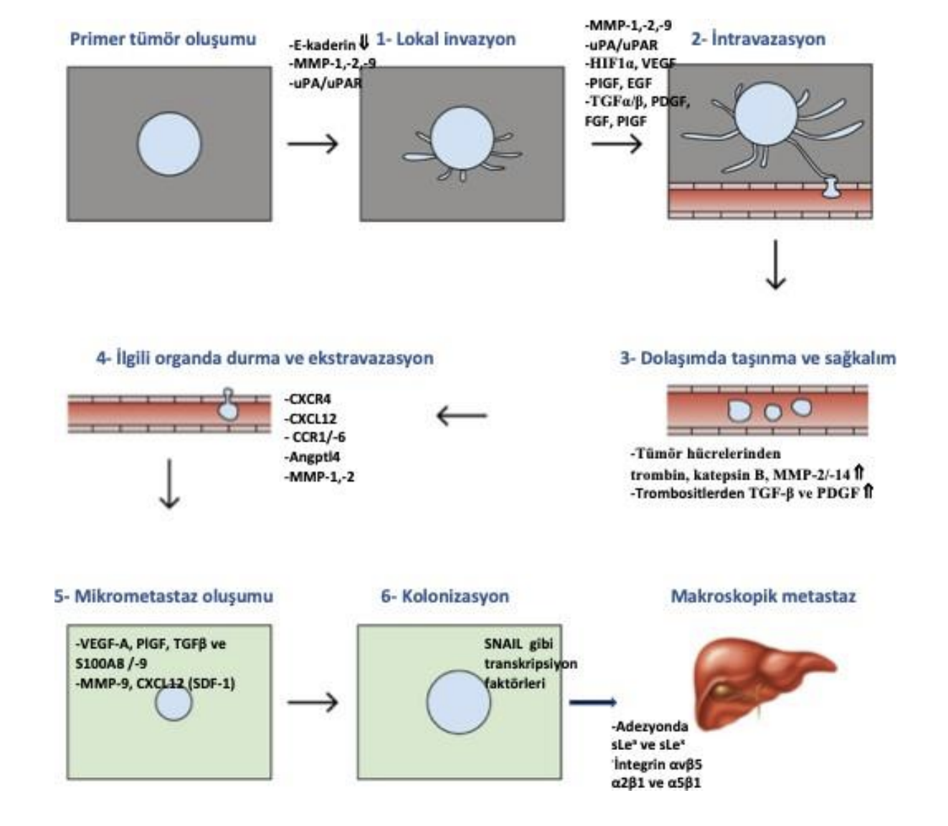

Slide 4
1-Mutasyon ve Genetik Hasar:
Primer tümör oluşumunun ilk adımı, DNA'da meydana gelen mutasyonlar ve genetik hasarlardır.
Kanserojen maddeler, radyasyon veya serbest radikaller gibi çevresel faktörler, hücrelerin DNA'sında bozulmalara neden olabilir. Özellikle tümör baskılayıcı genlerde veya proto-onkogenlerde meydana gelen bu mutasyonlar, hücrenin büyüme ve bölünme döngüsünü kontrolsüz hale getirir.

Slide 5
2- Onkogen Aktivasyonu ve Tümör Baskılayıcı Genlerin İnhibisyonu:
Mutasyonlar, proto-onkogenlerin onkogenlere dönüşmesine ve sürekli aktif hale gelmesine neden olabilir. Bu onkogenler, hücre büyümesini ve bölünmesini sürekli olarak teşvik eder.
Aynı zamanda, tümör baskılayıcı genlerin inhibisyonu veya işlev kaybı, hücre büyümesini kontrol eden mekanizmaların devre dışı kalmasına yol açar.

Slide 6
3- Hücre Döngüsü Kontrol Bozuklukları:
Normal hücrelerde, hücre döngüsü belirli biyokimyasal sinyallerle düzenlenir. Ancak, kanser hücrelerinde bu sinyal yolları bozulmuştur. Örneğin, p53 gibi hücre döngüsü düzenleyici proteinler, hasarlı DNA’yı onarmak veya hücreyi programlı hücre ölümüne (apoptoz) yönlendirmek için çalışır. Kanser hücrelerinde bu mekanizmalar devre dışı kalır, bu da hasarlı hücrelerin kontrolsüz bir şekilde çoğalmasına neden olur.

Slide 7
4- Apoptozun İnhibisyonu:
Apoptoz, hasarlı veya yaşlanmış hücrelerin kontrollü bir şekilde yok edilmesi sürecidir. Kanser hücrelerinde, apoptoz mekanizmaları çeşitli biyokimyasal değişikliklerle inhibe edilir, bu da hücrelerin ölümsüzleşmesine ve kontrolsüz bir şekilde çoğalmasına neden olur.

Slide 8
5-Anjiogenez ve Tümör Mikroçevresinin Oluşumu:
Tümör, büyüme sürecinde besin ve oksijen ihtiyacını karşılamak için çevresindeki kan damarlarını uyarır ve yeni damar oluşumunu (anjiogenez) teşvik eder.
Bu biyokimyasal sinyaller, tümörün büyümesine ve çevresindeki dokuları istila etmesine olanak sağlar.
Tüm bu biyokimyasal süreçler sonucunda, hücreler kontrolsüz bir şekilde çoğalarak primer tümör oluşumuna yol açar.

Slide 9
Referanslar
Gürdöl, Figen, and Evin Ademoğlu. "Biyokimya." Gözden Geçirilmiş İkinci baskı. Nobel Tıp Kitapevleri Ltd. Şti (2013).
YILMAZ, Zeynep SAĞNAK. "Kolorektal Kanser Metastazının Moleküler Mekanizması ve Organotropizm." Kocaeli Tıp Dergisi 11.1 (2022): 15-25.
Yokuş, Beran, and Dilek Ülker Çakır. "Kanser biyokimyası." Dicle Üniversitesi Veteriner Fakültesi Dergisi 1 (2012): 7-18
Onat, Taner, Kaya Emerk, and Eser Y. Sözmen. "İnsan biyokimyası." Palme yayıncılık 659 (2002).
https://www.drozdogan.com/karsinogenez-nedir-normal-bir-hucre-nasil-kansere-donusur/

